Slide 1
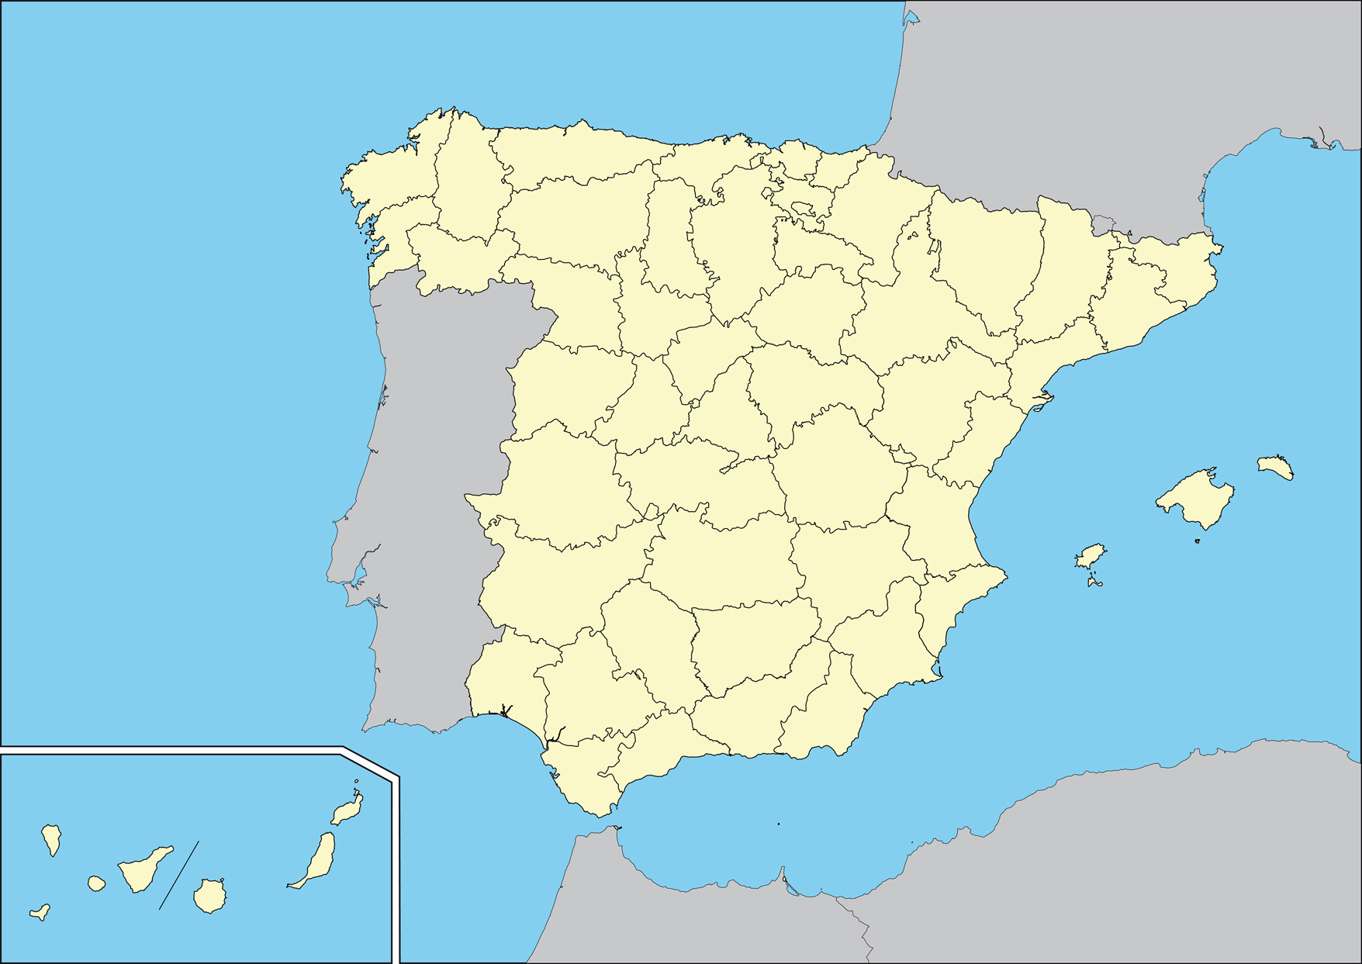
AEGE
Fábricas asociadas 2021
74 fábricas
Consumo electricidad 2020:
  Total: 18,86 TWh
  P6 (valle): 11,3 TWh
Potencia contratada 2020:
  P1 (punta): 2332 MW
  P6 (valle): 4162 MW
Consumo Gas Natural 2020:
  Total 16,52 TWh
Gases industriales
Metalurgia no férrica
Química básica y otros
Siderurgia

